Slide 1
Uvod u neuromišićne bolesti
Goran Šimić

Slide 2
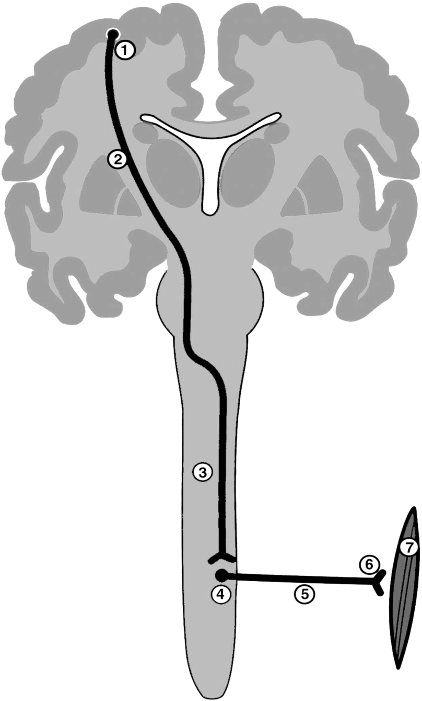
Neuromuskularni sustav
- mjesto oštećenja može biti gornji motoneuron (GMN) (1, 2 i 3), donji motoneuron (DMN) (4 i 5), neuromuskularna sinapsa (6) ili mišićno vlakno (7)
- bolesti koje zahvaćaju GMN i/ili DMN (oštećenja u 1-5) nazivaju se neurogenim mišićnim bolestima,
bolesti koje oštećuju neuromuskularnu sinapsu (6), bolestima neuromuskularne transmisije,
dok bolesti koje primarno zahvaćaju sama mišićna vlakna nazivamo miopatijama
Weller et al., Greenfield’s neuropathology, 2002

Slide 3
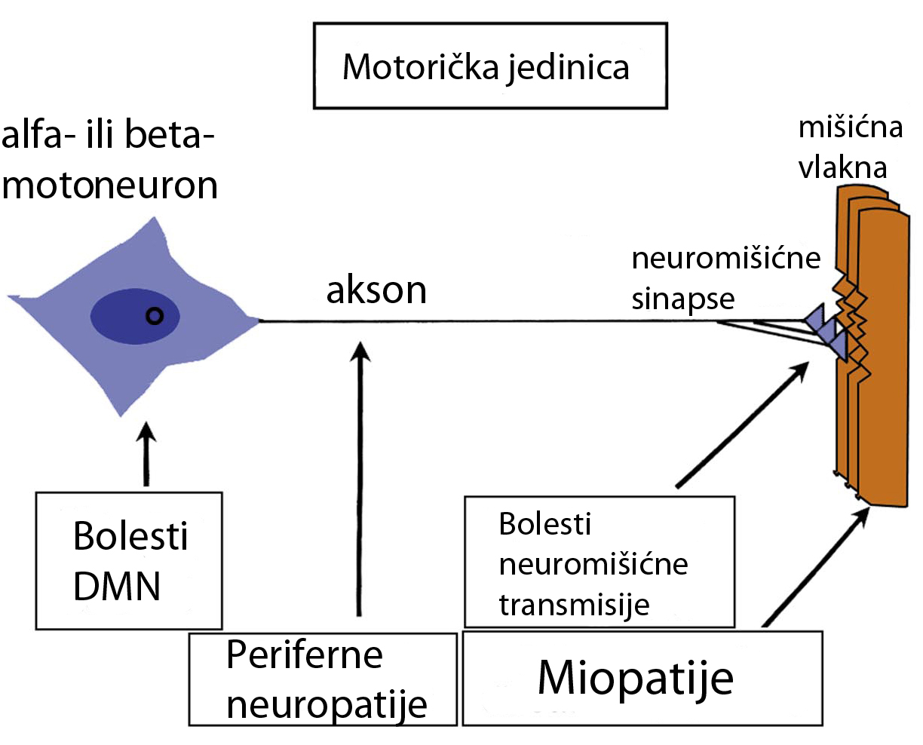
Kategorije NM bolesti i nasljedne NM bolesti obuhvaćene ovim istraživanjem
SMA1, SMA2
DMD, BMD,
LGMD, FSHD
CMT1
Weller et al., Greenfield’s neuropathology, 2002

Slide 4
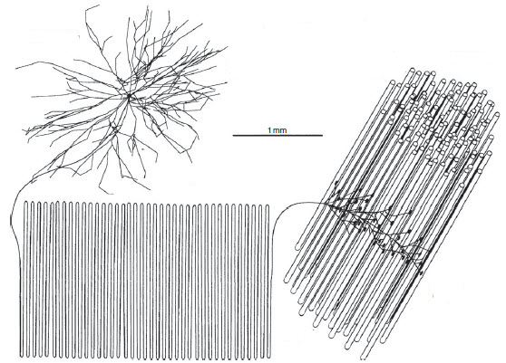
Motorička jedinica
- alfa- ili beta-motoneuron (DMN)
- njegov akson
- sva mišićna vlakna koje taj motoneuron inervira
Karpati et al., Disorders of Voluntary Muscle, 2010

Slide 5
Motorička jedinica
- većina motoričkih jedinica (tipovi 1, 2 i 3) jasno je određena tijekom ranog postnatalnog razdoblja
broj inerviranih mišićnih vlakana u jednoj motoričkoj jedinici je varijabilan u zavisnosti od funkcije mišića
omjer broja motoričkih aksona i mišićnih vlakana koje ti aksoni inerviraju definira “inervacijski omjer” (npr. dvoglavi mišić nadlaktice prosječno ima oko 580,000 mišićnih jedinica koje inervira 774 motorička aksona, što daje inervacijski omjer od 750, musculus gastrocnemius medialis ima inervacijski omjer 1120000/579 = 1934)
Karpati et al., Disorders of Voluntary Muscle, 2010

Slide 6
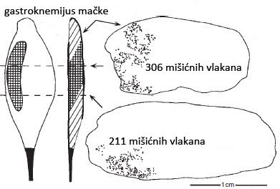
Raspodjela mišićnih vlakana jedne motoričke jedinice je mozaična
- metoda “deplecije glikogena” pomoću tetaničkog podražaja
Karpati et al., Disorders of Voluntary Muscle, 2010

Slide 7
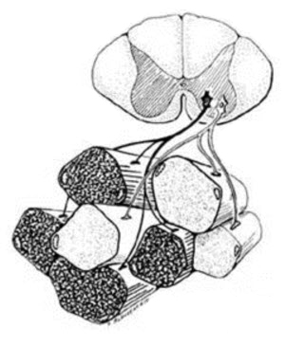
Svaki motoneuron inervira mišićna vlakna samo jednog histokemijskog tipa
http://people.upei.ca/lopez/muscle/notes_internet.htm

Slide 8
Tipovi mišićnih vlakana
Histokemijska svojstva najčešćih tipova mišićnih vlakana | Tip i naziv mišićnih vlakana (prema izoobliku teškog lanca miozina)
 | 1 | 2A | 2B
 | spora oksidativna vlakna | brza (tip A) oksidativna vlakna | brza (tip B) glikolitička vlakna
Aktivnost miozin ATPaze pri pH 9.4 | slaba | visoka | visoka
Aktivnost miozin ATPaze pri pH 4.6 | visoka | niska | umjerena
Aktivnost oksidativnih enzima (SDH, NADH dehidrogenaza, Cox) | visoka | osrednja do visoka | niska
Aktivnost fosforilaze | vrlo niska | visoka | visoka
Sadržaj glikogena (PAS bojanje) | nizak | visok | osrednji do visok
Sadržaj mioglobina | Visok (daje vlaknima tamnu boju) | Visok (daje vlaknima tamnu boju) | nizak
Izgled (boja) vlakana | tamna (crvena) | tamna (crvena) | svijetla (blijeda)
Broj kapilara | velik | velik | mali
Mitohondrija | puno | puno | malo

Slide 9
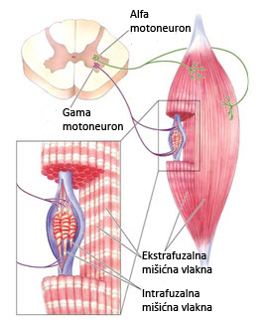
Tri temeljne vrste DMN
veliki alfa motoneuroni
srednje veliki beta motoneuroni
- mali gama motoneuroni
Karpati et al., Disorders of Voluntary Muscle, 2010

Slide 10
Alfa motoneuroni
- inerviraju mišićna vlakna većine poprečno-prugastih mišića
- aksoni im ne inerviraju mišićna vretena – ekstrafuzalna vlakna
- imaju dugačak akson velikog promjera
dobro mijeliniziran – velika brzina provođenja AP (40-60 m/s)
opsežno dendritičko razgranjenje (i do 10.000 sinapsi)

Slide 11
Beta motoneuroni
nazivaju se i skeletno-fuzimotorni motoneuroni jer inerviraju i intra- i ekstrafuzalna mišićna vlakna
ta fiziološka svojstva opisana su u viših primata, pa se pretpostavlja da postoje i u ljudi
prema dostupnim podatcima, čini se da su svojstva beta-motoneurona i ekstrafuzalnih mišićnih vlakana koje inerviraju identična onima u alfa-motoneurona

Slide 12
Gama motoneuroni
značajno manji od alfa-motoneurona
inerviraju isključivo jedan ili više tipova specijaliziranih mišićnih vlakana unutar mišićnog vretena (specijaliziranog receptornog organa koji detektira istezanje mišića mišićima)
aksoni gama motoneurona stoga se nazivaju intrafuzalnim vlaknima
putem alfa-gama koaktivacije sprečava se prekomjerna kontracija mišića
Karpati et al., Disorders of Voluntary Muscle, 2010

Slide 13
Tipovi motoričkih jedinica
Mehanička svojstva motoričkih jedinica i svojstva odgovarajućih motoneurona | Tip 1 | Tip 2 | Tip 3
 | S (SO) sporo kontrahirajuća, visoko otporna na zamor | FR (FOG) brzo kontrahirajuća, umjereno otporna na zamor | FF (FG) vrlo brzo kontrahirajuća, slabo otporna na zamor
Brzina kontrakcije (cijepanja i trošenja ATP-a) i stvorena sila | mala | osrednja do velika | najveća (2-3x veća od tipa 1)
Veličina some alfa- (i beta-) motoneurona | najmanja (tonički alfa-motoneuroni) | srednja | najveća (fazički alfa-motoneuroni)
Debljina mišićnih vlakana | mala | osrednja | velika
Oksidativnih enzima (npr. sukcinat dehidrogenaze) | puno | puno | malo
ATP se generira | aerobnim sustavom (zato se zovu i oksidativna vlakna) | aerobnim sustavom (oksidativna vlakna) | glikolitičkim sustavom
Nalaze se najviše u | mišićima koji održavaju stav tijela (npr. musculus soleus) | Mišićim koji se koriste u aktivnostima srednjeg intenziteta | vanjskim očnim mišićima, unutarnjim mišićima šake i prstiju

Slide 14
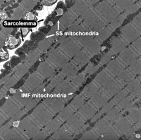
Mitohondriji mišićnih vlakana
subsarkolemalni (SS)
intermiofibrilarni (IMF)
funkcionalno različiti po sadržaju citokroma, kapacitetu respiracije i prijemljivosti na apoptotične podražaje
Adhihetty et al., J Physiol Cell Physiol, 2005

Slide 15
Glavna obilježja različitih vrsta stanične smrti
 | jezgra | membrana | citoplazma | heterofagička eliminacija
Tip 1 apoptoza | piknotična, kromatin kondenziran | konvoluirana | destrukcija | izražena
Tip 2 autofagija | dijelovi jezgre odvojeni | ponekad prisutna endocitoza | prisutan veliki broj autofagičkih vakuola | rijetka
Tip 3A nelizosomalna dezintegracija | kasna vakuolizacija, zatim dezintegracija | često vrlo rano puca | stanica umire bez učešća lizosoma | ne
Tip 3B nekroza | porast granuliranosti kromatina | nabubrena i zaobljena, kasnijie puca | stanica umire bez učešća lizosoma | da
Tip 4 aponekroza | najprije kao u 1, zatim kao u 3B | najprije kao u 1, zatim kao u 3B | najprije kao u 1, zatim kao u 3B | izrazita

Slide 16
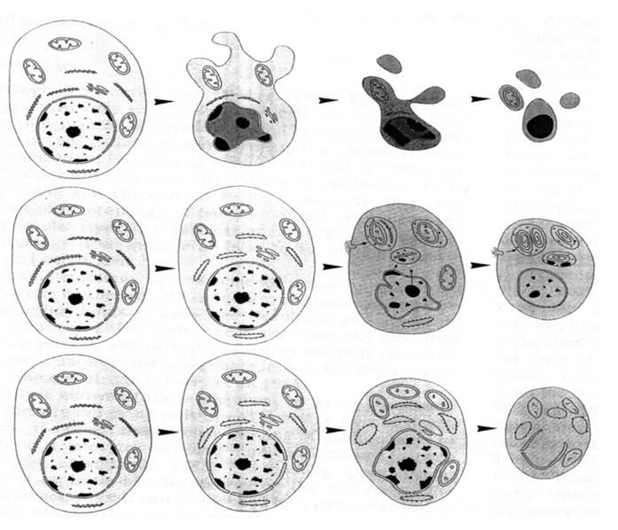
Vrste stanične smrti
apoptoza
tip 1
autofagija
tip 2
nekroza
tip 3B
Clarke P, Anat Embryol, 1990
Notes:
Tri su najčešće vrste stanične smrti: tip 1 –apoptoza, tip 2 – autofagija i tip 3 – citoplazmatska (lizosomalna) dezintegracija ili nekroza. Tipovi 3A – nelizosomalna dezintegracija i tip 4 – aponekroza, puno se rjeđe susreću.

Slide 17
Programirana stanična smrt - apoptoza
fiziološka tijekom razvitka, patofiziološki događaj tijekom različitih bolesti
genski programirana
biološka strategija za uklanjanje nepoželjnih stanica
aktivna, brza (2-7h) i svrsishodna
obično zahvaća pojedinačne stanice
nisu aktivirani reaktivni upalni mehanizmi

Slide 18
Obilježja apoptoze
kondenzacija jezgre i citoplazme
fragmenacija DNA u oligonukleosomalne fragmente putem aktiviranih endogenih endonukleaza
kondenzacija kromatina do piknoze jezgre
protruzije stanične membrane
stvaranje “apoptotičkih tijela” i odstranjivanje heterofagocitozom
mitohondriji dugo ostaju funkcionalni
Clarke P, Anat Embryol, 1990

Slide 19
Mehanizam cijepanja DNA u apoptozi
endogene endonukleaze cijepaju kromatin u oligonukleosomalne fragmente veličine 180-200 kbp (između histona)
aktiviraju se uslijed razgradnje svojih inhibitora
inhibitore endonukleaza razgrađuje obitelj cisteinskih proteaza – kaspaza

Slide 20
Kaspaze
inicijacijske (kaspaze 2, 8, 9 i 10) reguliraju aktivaciju izvršnih kaspaza
izvršne kaspaze (7, 6 i 3) direktno su odgovorne za razgradnju inhibitora endonukleaza
sve kaspaze su inaktivni proenzimi sačinjeni od veće i manje podjedinice (p20 i p10)

Slide 21
Proteini koji reguliraju aktivaciju kaspaza
obitelj bcl-2 proteina (na apoptozu djeluju putem promjena permeabilnosti mitohondrijske membrane)
pro-apoptotički članovi (otvaraju pore mitohondrija kroz koje prolazi citokrom c)
anti-apoptotički članovi (zatvaraju pore)
obitelj IAP proteina (direktni inhibitori apoptoze u citoplazmi)

Slide 22
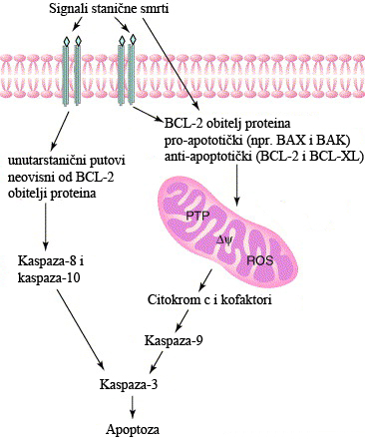
Putevi aktivacije apoptoze
Miller et al., Trends Mol Med, 2006

Slide 23
Detekcija oligonukleosomalnih fragmenata DNA u apoptozi
gel elektroforeza
in situ tehnike obilježavanja oligonukleosomalnih fragmenata DNA:
TUNEL (“terminal deoxynucleotidyltransferase-mediated dUTP-biotin nick end labelling”)
ISEL (“in situ end-labelling”)
Na 3’ kraju oligonukleosomalnih fragmenata DNA vežu se obilježeni nukleotidi koji se zatim vizualiziraju na različite načine (kod ISEL metode pomoću peroksidaze konjugirane avidinom, a kod TUNEL metode konjugirane antifluorescinskim protutijelom)

Slide 24
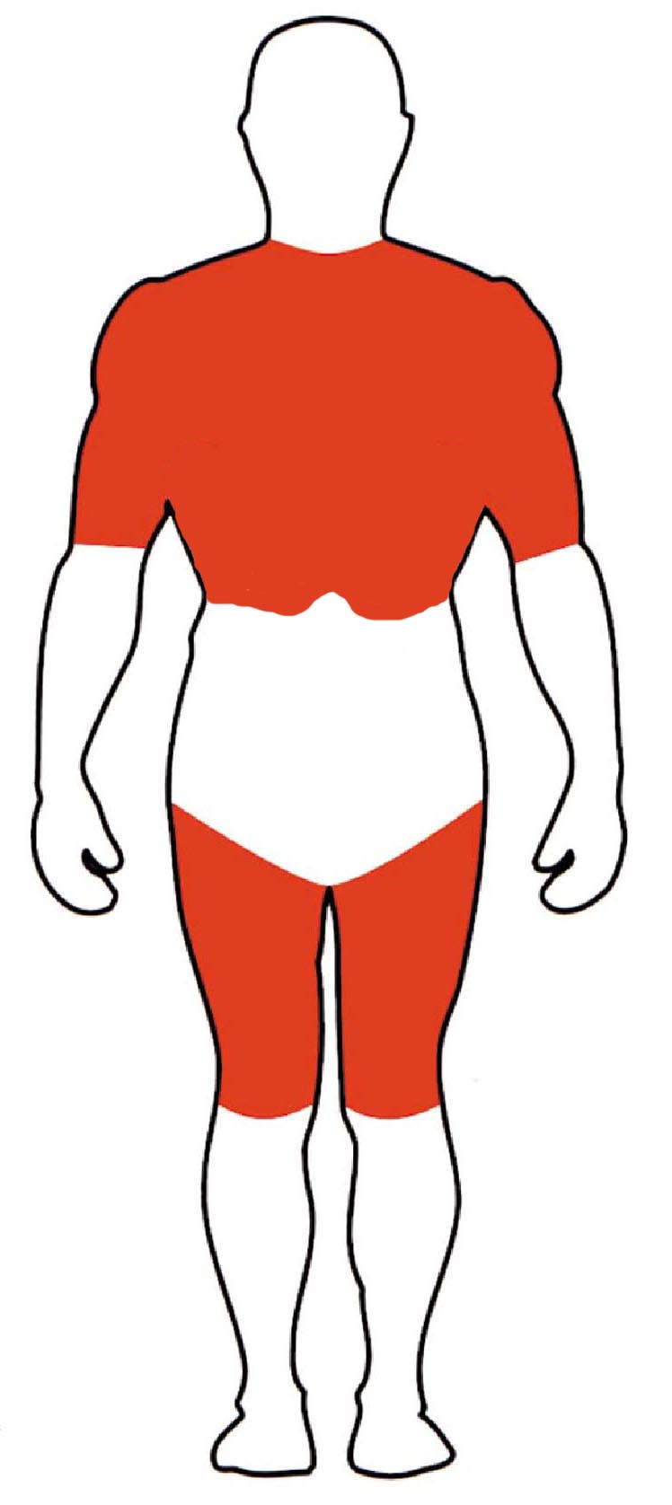
Nasljedne spinalne mišićne atrofije
heterogena skupina bolesti koje zahvaćaju DMN
u djece najčešće zahvaćaju proksimalne skupine mišića ruku i nogu te interkostalne mišiće
incidencija 4-10/100.000
najčešći oblik se nasljeđuje AR

Slide 25
Etiologija i patogeneza nasljednih SMA
najčešći uzrok SMA su delecije, rjeđe točkaste mutacije
mutacije gena nalaze se na dugom kraku kromosoma 5:
delecija SMN1 gena (gen za preživljavanje motoneurona)
delecija NAIP gena (gen za protein koji inhibira apoptozu neurona)
delecija jednog ili oba gena

Slide 26
SMN i NAIP geni
cen.
P44c
NAIPc
SMNc
SMNt
NAIPt
P44t
tel.
- postoje SMN1 gen u telomeričnoj regiji dugog kraka kromosoma 5 i SMN2 gen u centromeričnoj regiji dugog kraka kromosoma 5 : ta dva gena razlikuju se u 8 nukleotida, od kojih 2 u eksonima 7 i 8 (što omogućuje detekciju pomoću PCR RFLP)
proteinski produkt SMN2 gena nije sam dovoljan za nadoknadu nedostatka proteina uslijed mutacije SMN1 gena
delecija eksona 5 NAIP gena na dugom kraku kromosoma 5 pozitivno korelira s težinom bolesti
Barišić et al., Pedijatrijska neurologija, 2009

Slide 27
Zašto mutacije SMN1 gena (u više od 95% oboljelih), a ne SMN2 gena dovode do SMA?
Zato što SMN1 gen i SMN2 gen transkribiraju različite oblike glasničke RNA:
SMN1
SMN2
C
T
genomska
DNA
Ekson 6
Ekson 7
Ekson 8
Exon 6
Exon 7
Exon 8
timin u kodonu 280 onemogućuje uključivanje eksona 7
Korektno sparivanje eksona
transkripcija
mRNA
Exon 6
Exon 7
Exon 8
Exon 6
Exon 8
~80-90% transkripta je nefunkcionalno
>90% transkripta
sadrži ekson 7
Exon 6
Exon 7
Exon 8
translacija
samo ~10-20% transkripta je funkcionalno
Normalne razine SMN proteina
Protein bez dijela koji kodira ekson 7
nestabilan je i brzo se razgrađuje
Lorson et al., Hum Mol Genet, 2000
Niska razina funkcionalnog SMN proteina

Slide 28
Količina funkcionalnog SMN proteina pune duljine korelira s kliničkom slikom SMA
razina SMN proteina potrebna za normalnu funkciju motoneurona (otprilike 23%)
% količine SMN proteina pune duljine
SMN1+/+
SMN1+/-
SMN1-/-
4-8 SMN2
SMN1-/-
3-4 SMN2
SMN1-/-
2-3 SMN2
Feldkötter et al., Am J Hum Genet, 2002

Slide 29
Moguće funkcije SMN proteina
dio makromolekularnog kompleksa koji sastavlja male ribonukleoproteine jezgre
sam ima anti-apoptotičku aktivnost
djeluje sinergistički s anti-apoptotičkim članovima bcl-2 obitelji
služi kao transporter molekula aktina koje imaju važnu ulogu u diferencijaciji motoričkih neuroblasta

Slide 30
Klinička slika SMA
incidencija 4-10/100.000
hipotonija i progresivna mišićna slabost proksimalnih mišića udova
smanjena spontana mišićna aktivnost i ugasli duboki tetivni refleksi (arefleksija)
tip “0” – teški prenatalni oblik bolesti
tip 1 - Werdnig-Hoffmannova bolest
tip 2 – srednje teški oblik bolesti
tip 3 – blagi oblik (Wohlfart-Kugelberg-Welanderova bolest)
tip 4 – adultni oblik

Slide 31
SMA tip 1
oskudni pokreti fetusa
pri rođenju hipotonija, tihi plač
novorođenče ima poteškoće pri hranjenju
dijete nikad ne nauči sjediti samostalno
smrtni ishod prije druge godine života zbog razvoja respiratorne insuficijencije
mentalni razvoj normalan

Slide 32
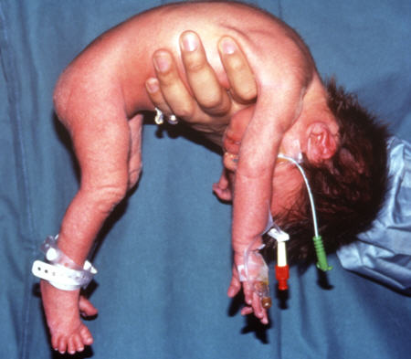
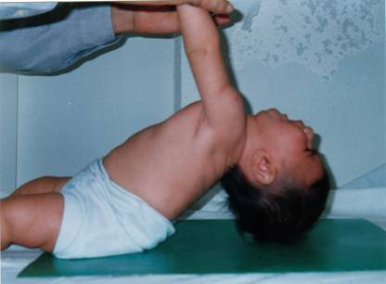
SMA tip 1
teška hipotonija
glavica zaostaje u trakciji
Zbog slabosti interkostalne muskulature djeca sa SMA dišu isključivo pomoću kontrakcija dijafragme. Stoga dolazi do čestih i teških respiratornih infekcija, a smrt nastupa obično unutar godine dana od postavljanja dijagnoze.

Slide 33
SMA tip 2
dijete sjedi samostalno
nikad ne prohoda samostalno
tipičan tremor prstiju i šaka zbog fascikulacija i mišićne slabosti
očituje se od 3. mjeseca života
smrtni ishod najčešće do kraja 7. godine života

Slide 34
SMA tip 3
očituje se obično nakon 18. mjeseca života kada dijete prohoda
dijete hoda gegajući se, teško hoda po stubama, često pada

Slide 35
EMNG
znakovi neurogenog oštećenja: fibrilacija i fascikulacije mišića
brzina provođenja normalna, u teškim oblicima može biti usporena (zbog retrogradne Waalerove degeneracije uslijed propadanja DMN i sekundarne demijelinizacije)
normalan nalaz ne isključuje mogućnost SMA (treba ponoviti pretragu)
akcijski potencijali imaju velike amplitude, ali nisku frekvenciju

Slide 36
Velike amplitude AP u EMG
normalan nalaz
SMA
miopatija (DMD, BMD)
Ilustracija preuzeta s http://emedicine.medscape.com/

Slide 37
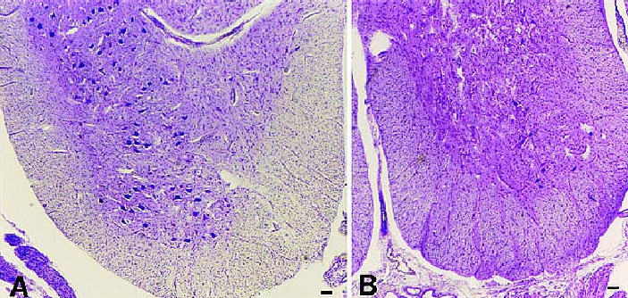
Histopatologija SMA – leđna moždina
Bojanje krezil-violetom po Nisslu
prednji rogovi leđne moždine: simetričan gubitak alfa motoneurona (A = kontrola, B = SMA tip 1)
Šešo-Šimić, Magistarski rad, 1999

Slide 38
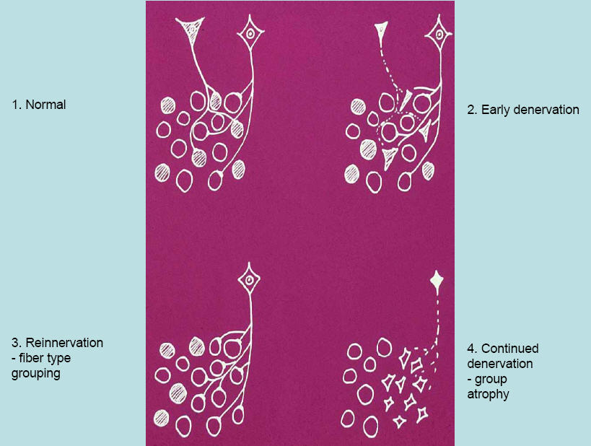
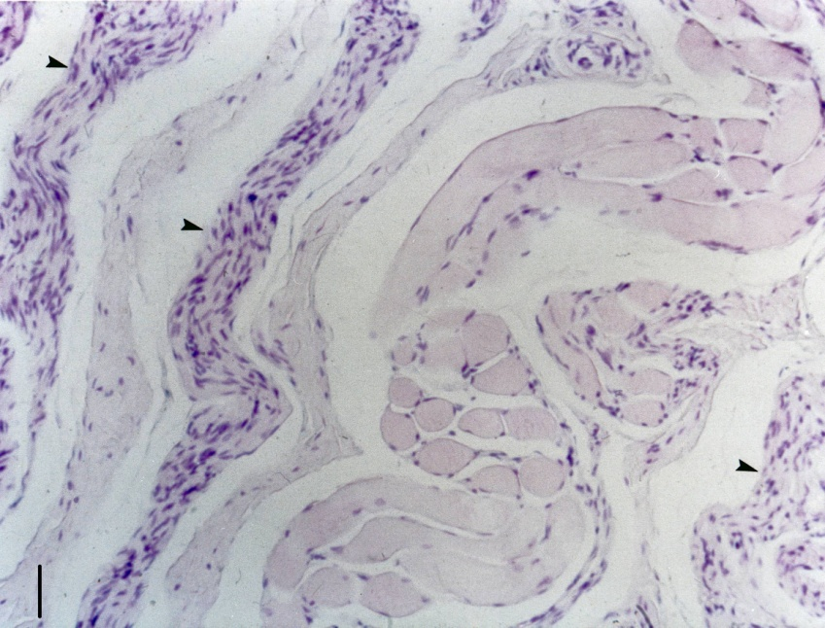
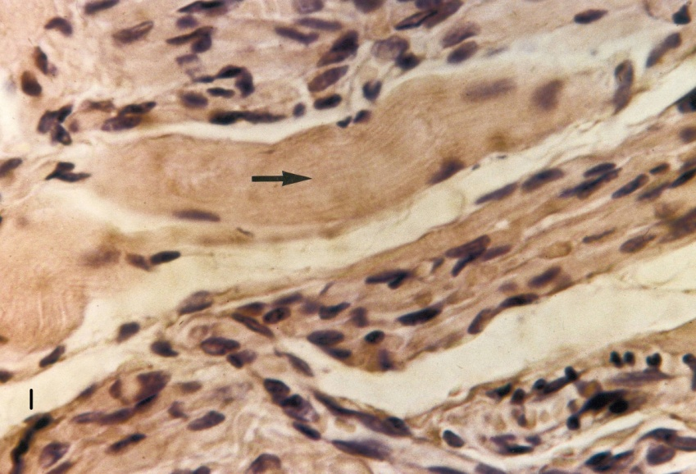
Histopatologija SMA - mišić
neurogena atrofija mišića:
angulirana vlakna i reinervacija
karakteristična izmješanost skupina atrofičnih i hipertrofičnih vlakana
SMA tip 1, biopsija m. biceps brachii (H-E bojenje)

Slide 39
Terapijske mogućnosti SMA
nema uzročne terapije
fizikalna i ortopedska th u tipovima 2 i 3
u tipu 1 respiratorna insuficijencija zahtjeva traheostomu i strojno prodisavanje
gastrostomu i hranjenje sondom
lijekovi koji povećavaju ekspresiju SMN2 gena: natrijev butirat i fenil-butirat (inhibitori deacetilaze histona)
valproična kiselina povećava količinu SMN proteina
alarubicin (?), albuterol (?)
ispituju se također brojni inhibitori apoptoze, citostatici i čimbenici rasta

Slide 40
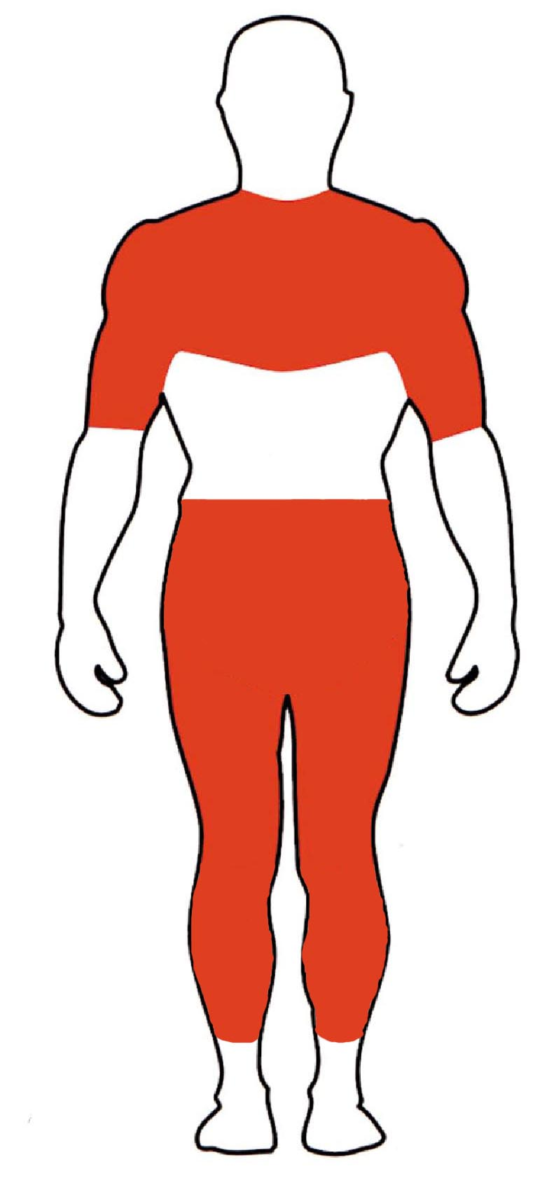
Mišićne distrofije
- genetički vrlo heterogena skupina bolesti
- klinički vrlo slične
- dominira mišićna atrofija proksimalnih mišića ramenog i zdjeličnog obruča te pseudohipertrofija mišića potkoljenice
- tijek bolesti progresivan
- blag do potpun gubitak mišićnih funkcija
- mutacija gena uzrokuje manjak ili promjenu genskog produkta - strukturnog proteina, receptora, enzima..

Slide 41
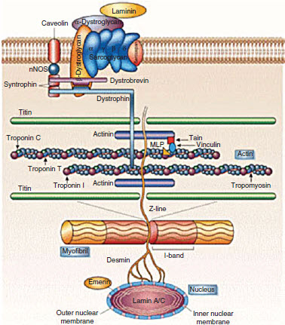
Distrofinsko-glikoproteinski kompleks (os)
- distrofin s ostalim citoskeletnim proteinima omogućuje mehaničku podršku mišićnoj membrani i normalnu kontraktilnost mišićnog vlakna
Karpati et al., Disorders of Voluntary Muscle, 2010

Slide 42
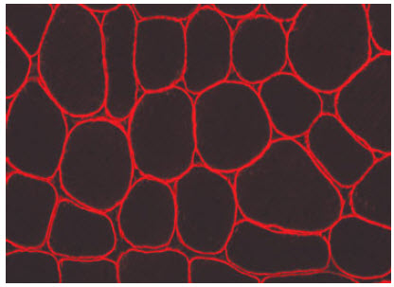
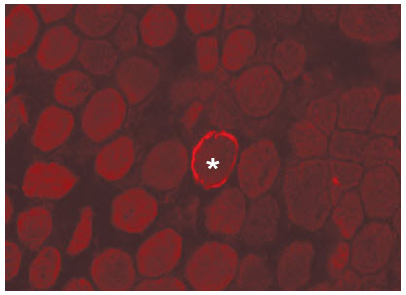
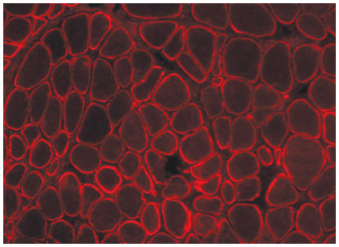
Nasljedne mišićne distrofije
- abnormalnosti distrofina i proteina povezanih s distrofinom uzrok većine mišićnih distrofija
- distrofinopatije:
MD Duchenne – distrofin potpuno nedostaje
MD Becker – količina distrofina smanjena
- po učestalosti značajne i:
pojasne mišićne distrofije – LGMD
Landouzy-Dejerine – facioskapulohumeralna - FSHD
imunofluorescencija distrofina
normalan
mišić
DMD
BMD
Karpati et al., Disorders of Voluntary Muscle, 2010

Slide 43
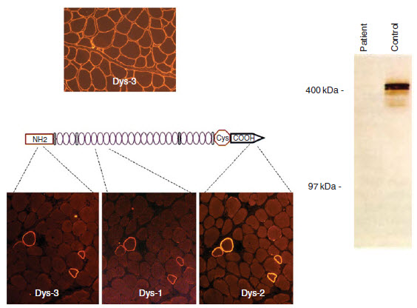
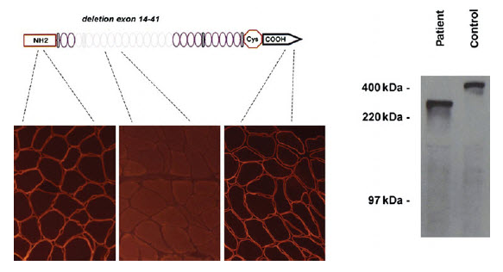
Distrofinopatije
- distrofin s ostalim citoskeletnim proteinima omogućuje mehaničku podršku mišićnoj membrani i normalnu kontraktilnost mišićnog vlakna
- mutacija gena za distrofin na Xp21 kromosomu
DMD: mutacija zahvaća okvir čitanja gena i distrofin se u većini vlakana ne proizvodi
BMD: delecija ne zahvaća okvir čitanja, već pojedine eksone; nastaje skraćeni oblik distrofina, blaža klinička slika
DMD
BMD
Karpati et al., Disorders of Voluntary Muscle, 2010

Slide 44
Klinička slika DMD
- primarno boluju muška djeca, djevojčice obolijevaju uslijed inaktivacije kromosoma X (Turnerov sy, translokacija kromosoma X)
- učestalost - 1:3500 novorođenih dječaka
- najčešća klinička manifestacija u dobi 3-5 god.
- nestabilni hod na prstima, gegajući hod, pozitivan Gowersov znak, pseudohipertrofija potkoljenica (zbog umnažanja veziva i masnog tkiva), lordoza, izbočen trbuh, scapulae alatae, snižen IQ
- kardiomiopatija često nezamjećena zbog mirovanja
- nepokretnost između 7-12 god., smrt između 15-21 god. zbog respiratorne insuficijencije
- povišena vrijednost serumske CK 50-100 x već u pretkliničkoj fazi bolesti

Slide 45
Klinička slika BMD
- blaži oblik
manifestira se obično između 10-20 god.
bolesnici hodaju i 30 god. nakon prvih simptoma
- količina distrofina u mišiću je 3-20% normalnih vrijednosti
često snižen IQ
povišena vrijednost serumske CK (5 i više puta)

Slide 46
Velike amplitude AP u EMG
normalan nalaz
SMA
miopatija (DMD, BMD)
AP niske aplitude, fibrilacije, ali normalna brzina provođenja
Ilustracija preuzeta s http://emedicine.medscape.com/

Slide 47
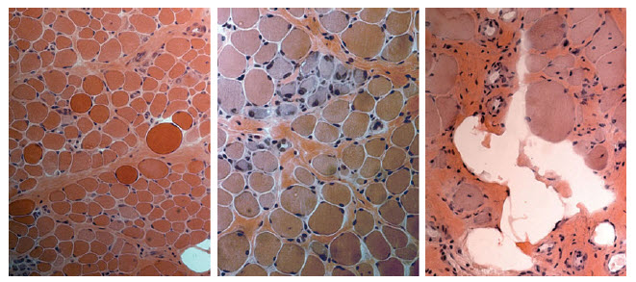
Histopatologija DMD i BMD
regenerirajuća vlakna s bazofiličnom citoplazmom i velikim jezgrama s izraženim jezgricama
hiperkontrahirana eozinofilična vlakna
H-E 140x
DMD 2 god.
DMD 6 god.
DMD 11 god.
nadomještanje
mišićnog masnim
i vezivnim tkivom
- destrukcija mišićnih vlakana
regenerativne promjene mišićnih vlakana
imunohistokemijsko dokazivanje distofina u bioptatu mišića neophodno za donošenje dijagnoze
radi razlikovanja DMD od BMD kvantitativno određivanje količine distrofina PCR-om

Slide 48
Terapija DMD i BMD
- fizikalna
- ortopedski zahvat, ortoze
- steroidi – prednizon i fluokortolon (indukcija miogeneze, inhibicija proteolize i apoptoze, povećana izraženost urotrofina – kompenzatornog proteina distrofinu koji može djelomično nadoknaditi manjak distrofina)
- anabolni steroid – oksandrolon: u DMD povećava mišićnu snagu
- primjena CaCO₃ i vit. D zbog osteoporoze (nastaje zbog nepokretnosti i primjene steroida)
- gentamicin (?), genska terapija plazmidima koji sadrže gen za distrofin i utrofin direktnim injiciranjem u zahvaćene mišiće (kratkotrajan učinak do 40 sati)

Slide 49
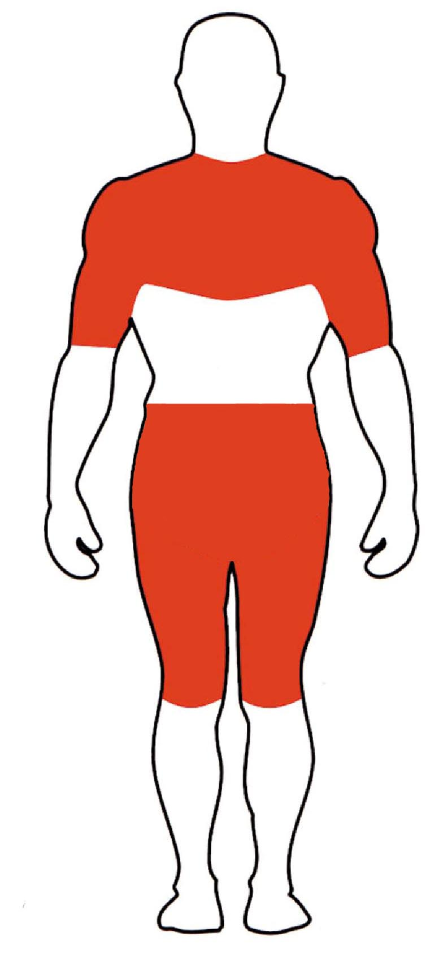
Pojasne mišićne distrofije (LGMD)
- prevalencija 1/100.000
- AD (PMD1) 10% i AR (PMD2) 90% slučajeva
- od djetinjstva do mlađe odrasle dobi
zahvaćeni su mišići zdjeličnog i ramenog obruča
- tetivni refleksi oslabljeni ili odsutni
- vrijednost serumske CK povišena
- klinička slika od blagih do teških oblika sa smrtnim ishodom

Slide 50
Vrste pojasnih mišićnih distrofija
Naziv (fenotip) | OMIM broj | Naziv gena | Pozicija gena | Produkt Gena
Zbog mutacija na X kromosomu
Autosomne dominantne
MD | 160900 | DMPK | 19q13.3 | Protein kinaza miotone distrofije
FSHD | 158900 | FSHD | 4q35 | Protein FSHD
LGMD1A | 159000 | MYOT | 5q31 | Miotilin
LGMD1C | 601253 | CAV3 | 3p25 | Kaveolin
Autosomno recesivne
LGMD2A | 253600 | CAPN3 | 15q15 | Kalpain 3
LGMD2B | 603009 | DYSG | 2p13 | Disferlin
LGMD2C | 253700 | SGCG | 13q12 | γ-sarkoglikan
LGMD2D | 600119 | SGCA | 17q12 | α-sarkoglikan
LGMD2E | 604286 | SGCB | 4q12 | β-sarkoglikan
LGMD2F | 601287 | SGCD | 5q33 | δ-sarkoglikan
Burgunder et al., Eur J Neurol, 2011

Slide 51
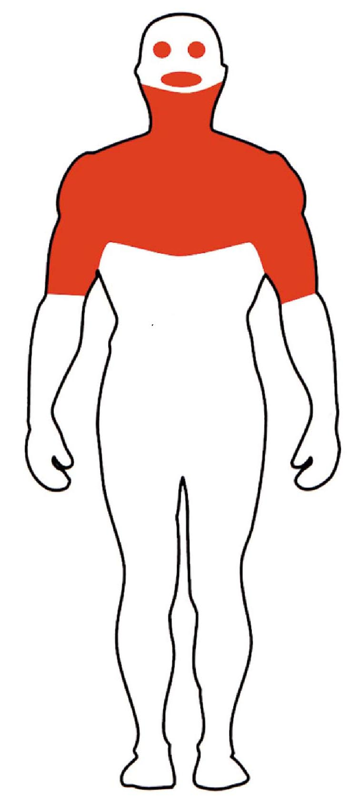
Facioskapulohumeralna distrofija
- incidencija 1:20.000
- manifestira se u dobi 3-40 god.
- blago progresivna
- zahvaćeni su mišići lica, lopatice i nadlaktice
- mutiran je FSHD gen na 4q kromosomu
- kretanje i životna dob nisu ograničeni
- u 50% bolesnika umjereno povišena serumska CK
- biopsija potrebna ukoliko je nalaz genetske analize negativan

Slide 52
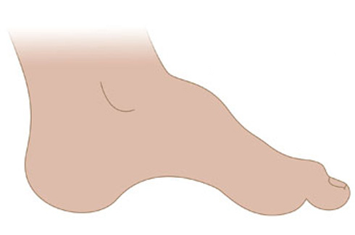
Nasljedne motorno-osjetne neuropatije
- daleko najčešće polineuropatije u djece
- tetivni refleksi često prisutni
- senzibilitetni ispadi nesigurni za ispitati u djece mlađe od 7 godina
- ekskavirano stopalo
skolioza, ataksija
Najčešća HSMN: Charcot-Marie-Tooth
čekićasti prsti
visok svod stopala
http://quest.mda.org/article/surgery-sometimes-bracing-often-caution-always

Slide 53
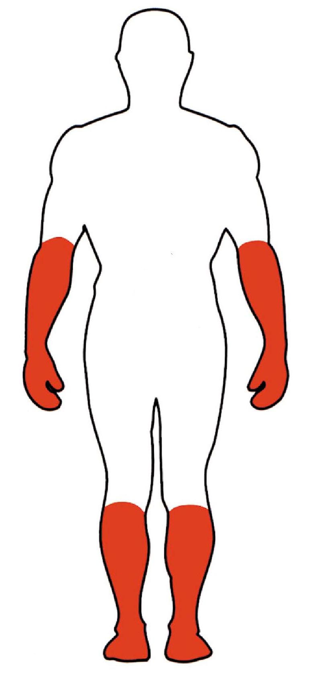
Charcot-Marie-Toothova bolest
- najčešća nasljedna bolest perifernog živčanog sustava, učestalost 17-40 na 100,000
- pogođeni distalni mišići
- razvoj mišićne slabosti i atrofije
- klinički i genetski heterogena bolest

Slide 54
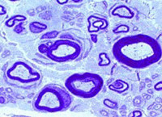
Značajke CMT
Prema neurofiziološkim kriterijima – na temelju mjerenja brzine provođenja živca
- brzina provođenja manja od 38 m/s,
demijelinizirajući oblik, CMT tip 1 (HSMN I)
- brzina provođenja veća od 38 m po s, aksonalni tip, CMT tip 2 (HSMN II)
2. Prema histološkim kriterijima – CMT 1, CMT 2 te CMT 3 (spinalni oblik koji zahvaća primarno motoneurone u prednjim rogovima te aksone, dok su senzorni neuroni pošteđeni)
rani stadij (počinje oko 6 godine života): mijelinske ovojnice su deblje nego što je uobičajeno
kasni stadij bolesti: demijelinizacija
toluidinsko plavilo (biopsija suralnog živca)
http://neuromuscular.wustl.edu/pathol/nervedem.htm

Slide 55
Genetika CMT
- do sada poznato oko 30 lokusa i 20 gena koji uzrokuju fenotip neuropatija
- zbog pojednostavljenja i nedovoljnog poznavanja bolesti danas se koristi sljedeća klasifikacija:
CMT1, naslijeđivanje AD, brzina provođenja mala
CMTX, naslijeđivanje X-vezano
CMT2, naslijeđivnje AD, brzina provođenja samo blaže smanjena
CMT3 (Dejerine-Sottas), nasljeđivanje AD i AR
CMT4, naslijeđivanje AR
- podtipovi se klasificiraju prema mutacijama
Za najčešći tip - CMT 1A koja se nasljeđuje AD odgovorna je duplikacija gena PMP22 (periferni mijelinski protein 22) na kromosomu 17p (rjeđe točkasta mutacija)

Slide 56
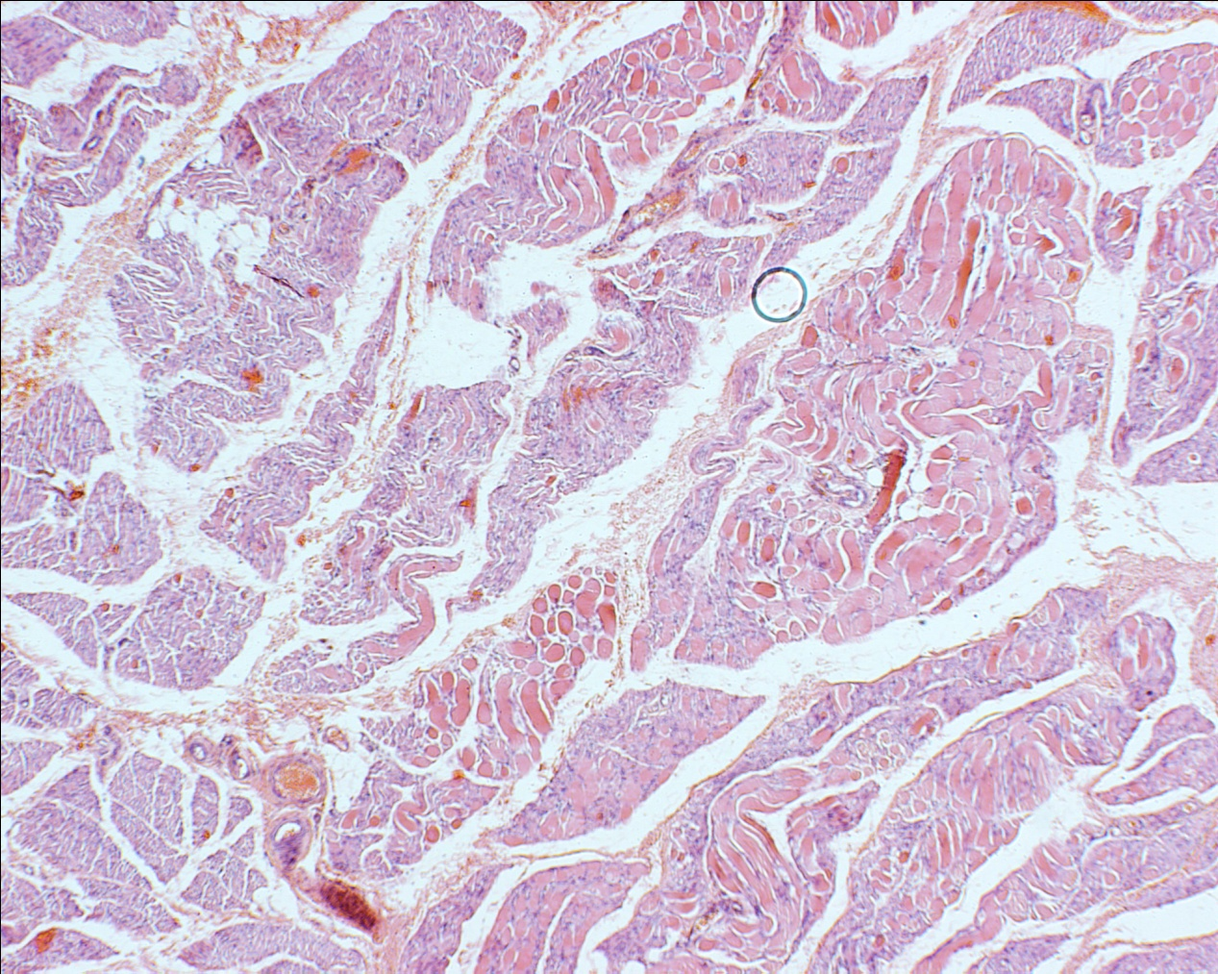
Izgled mišićnih vlakana u bolesnika sa SMA
H-E, 60x
SMA 1
u svih SMA bolesnika tipičan obrazac neurogene atrofije:
skupine hipertrofiranih (divovskih) mišićnih vlakana izmješana su s fascikulima
potpuno atrofičnih mišićnih vlakana.
Nema znakova izražene destrukcije i fagocitoze mišićnih vlakana.

Slide 57
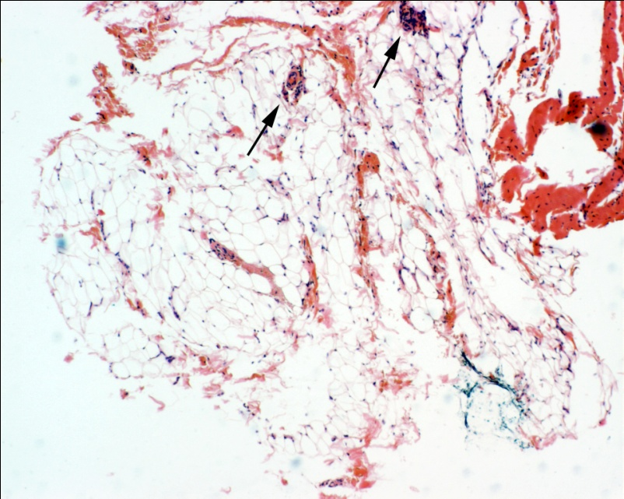
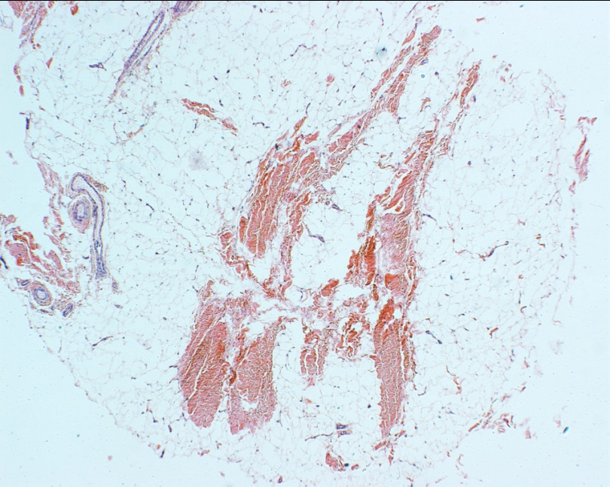
Izgled mišićnih vlakana u bolesnika s DMD
H-E, 75x
H-E, 60x
- opsežan gubitak mišićnog tkiva koje je gotovo u cijelosti zamijenjeno masnim i vezivnim tkivom („pseudohipertrofija“) te varijabilna veličina preostalih mišićnih vlakana; na pojedinim rezovima (crne strelice) bila su jasno uočljiva područja invazije preostalih mišićnih vlakana od strane makrofaga

Slide 58
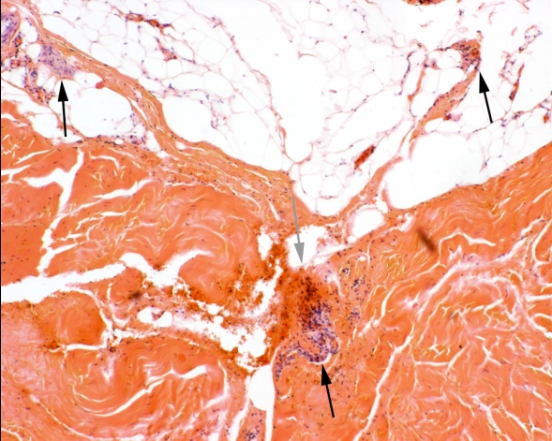
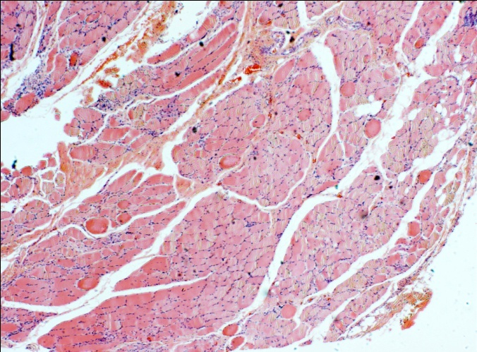
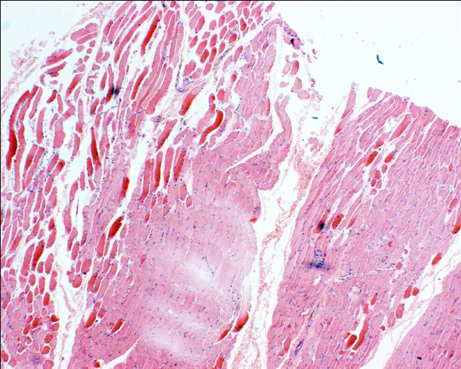
Izgled mišićnih vlakana u bolesnika s BMD
promjene u ranom i umjerenom stadiju
promjene
u kasnom stadiju
- šarolika histološka slika: obilježja ranih, umjerenih i kasnih stadija
- rani: nakupine nekrotičnih mišićnih vlakana, invazija fagocita (siva strelica)
- umjereni: pokušaj regeneracije vlakana (crne strelice)
- kasni: povećena količina vezivnog tkiva (pseudohipertrofija), divovska vlakna (plave strelice)
hiperkontrahirana vlakna (zelena strelica)

Slide 59
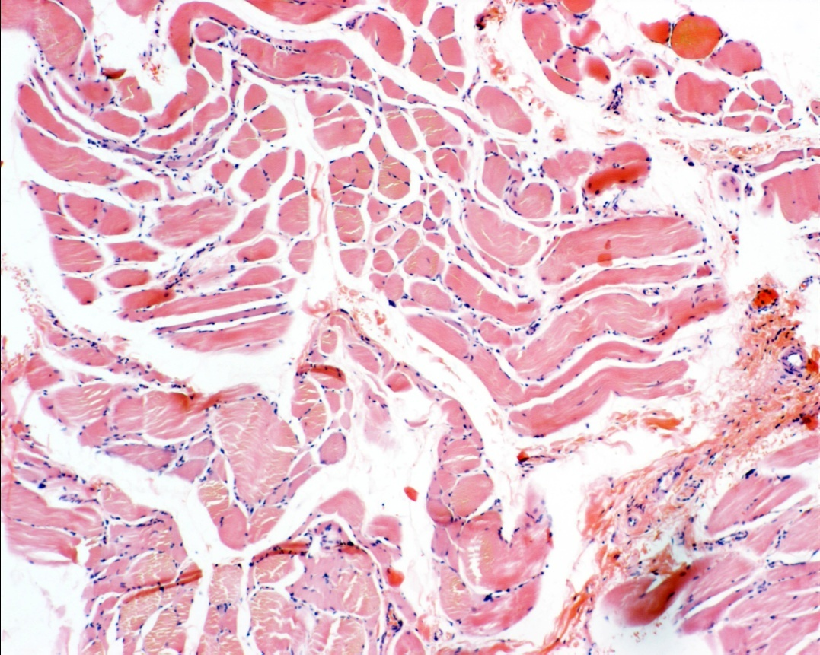
Izgled mišićnih vlakana u bolesnika s LGMD
H-E, 60x
- varijabilna veličina mišićnih vlakana, mjestimična nekroza, mjestimična bazofilija; pojedina vlakna pokazuju znakove cijepanja

Slide 60
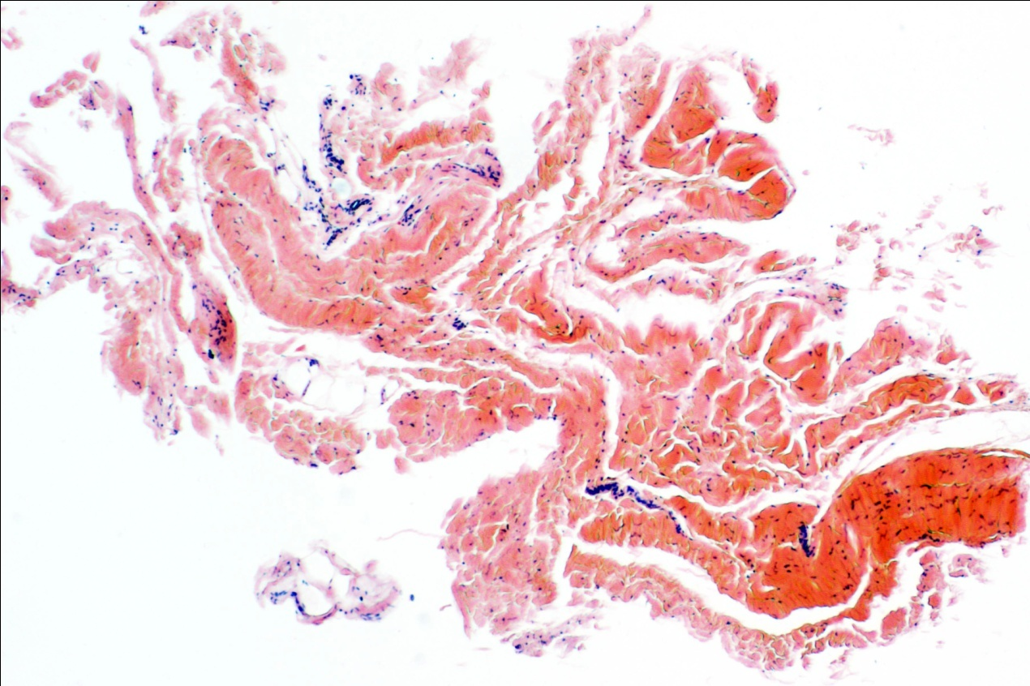
Izgled mišićnih vlakana u bolesnika s CMT1
H-E, 60x
- nespecifične promjene povezane s karakterističnom denervacijom mišića (uslijed aksonopatije): gubitak mišićnih vlakana i nekrotična područja, izolirana hipertrofična vlakna - regenerativne promjene te infiltracija masnih stanica

